Slide 1
CS1 (S) Communiceren in groepen (1)
Leerjaar 2 Stage

Slide 2
Programma
Model van Tuckman en Jensen: Fases in groepsvorming
Niveau van communicatie
Dramadriehoek
Notes:
Wie houdt er van sprookjes?

Slide 3
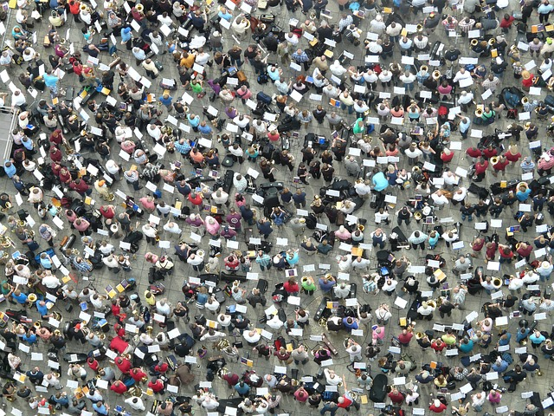

Bron: http://pixabay.com/nl/kwantitatieve-massa-de-mens-mensen-58270/
Notes:
Communicatie in groepen, wat is er anders dan één op één communicatie?
Waarom hebben we het hier over tijdens de opleiding? En waarom gekoppeld aan de stage?

Slide 4

https://www.youtube.com/watch?v=GA8z7f7a2Pk
Notes:
Fasen in groepsvorming ook in dit filmpje terug te zien

Slide 5
Model van Tuckman & Jensen: fases in groepsvorming
Forming
Storming
Norming
Performing
Adjourning
Bron: Tuckman & Jensen (1977)
Notes:
Forming: Groepsleden leren de taak kennen en bedenken met welke methodes ze de taak kunnen uitvoeren
Storming: Spanning en conflicten ontstaan doordat leden het niet eens zijn met elkaar, de leider en de aanpak van de taak Er ontstaat weerstand tegen de methode waarmee ze de taak aanpakken en tegen de groepstaak zelf.
Norming: Leden komen weer meer naar elkaar toe, groepsrollen en –normen worden opgemaakt. Groepsleden werken weer mee aan de taak.
Performing: Interpersoonlijke relaties stabiliseren, de groepsenergie gaat uit naar het succesvol vervullen van de taak. Iedereen kent en accepteert zijn rol. De focus gaat naar productiviteit en prestatie.
Adjourning: Als de taak is volbracht, verminderd het contact en de emotionele afhankelijkheid. De groep valt mogelijk uiteen. De taak is volbracht en het werk van de leden is klaar.

Slide 6
Niveau van communicatie
Inhoud
Procedure
Interactie
Gevoel
Bron: http://contentmarketingblog.nl/?p=516 https://www.pinterest.com/powerfulpoint/process-maps/
http://cutcaster.com/photo/801088462-Speech-social-interaction-bubbles/
http://psycho-welzijn.blogspot.nl/2012/03/wat-als-ons-gevoel-slimmer-is-dan-ons.html
Notes:
Inhoud – De inhoud is het gespreksonderwerp of de inhoudelijke taak waar de groep voor staat. De inhoud is in onze cultuur doorgaans goed bespreekbaar, tenzij het gaat om gevoelige onderwerpen, die de behoeften, status of inkomsten van één of meer van de groepsleden raken.
Procedure – De procedure is de manier, afgesproken of niet, waarop met het gespreksonderwerp of de taken van de groep wordt omgegaan. Over het algemeen zijn wij in onze cultuur vertrouwd met procedurekwesties en gewend die openlijk te regelen.
Interactie – De interactie is de manier waarop mensen met elkaar omgaan. Is er respect voor elkaar? Gaan mensen op elkaar in en hoe? Negeren sommige mensen elkaar? Verdwijnen voorstellen van bepaalde mensen telkens onder tafel? Wordt er om invloed geknokt? Zijn er machtsblokken? Interactie wordt meestal niet benoemd.
Gevoel – Gevoel is communiceren over hoe u zich voelt of benoemen van de gevoelens die er op dat moment aanwezig zijn. Zoals: verveling, irritatie, jaloezie, medelijden, privé-zorgen of hoofdpijn. Al deze gevoelens zijn van grote invloed op hoe mensen in een groep functioneren. Maar deze gevoelens zijn vaak geen onderwerp van gesprek. Alleen als mensen elkaar goed kennen en vertrouwen, en er een subcultuur ontwikkeld is waarin het ‘mag’, wordt er soms over gevoelens gepraat. Maar in formele vergaderingen of werkgroepen? Daar stellen we gevoelens pas rechtstreeks aan de orde als we ons hevig gekrenkt voelen, woedend zijn, en werkelijk niet anders meer kunnen. Zo’n gevoelsmelding heeft dan ook een forse invloed.

Slide 7
Opdracht
Inventariseer voor jezelf de samenwerking met de SWL groep vorig studiejaar:
Wat heb jij bijgedragen aan de samenwerking?
Waar heb je je aan geïrriteerd in de samenwerking?
Wat heb je hier aan (proberen) te doen?
Welke vaardigheden brachten anderen aan binnen de samenwerking die jij zelf mist?
Herken jij de vijf fases uit het model van Tuckman & Jensen in de ontwikkeling van de LWGB groep? (Forming – Storming – Norming – Performing – Ajourning)
Herken je het onderscheid in niveau van communicatie terug? (Inhoud – Procedure – Interactie – Gevoel)

Slide 8
24h Ego Test
Bron: http://www.whoisjaylamm.com/2014/06/17/misconception-ego/
Notes:
Ga de afgelopen 24 uur van je leven eens na.
1 Waren er momenten waarop je je gedroeg, dacht of voelde net alsof je een slachtoffer bent?
2 Waren er momenten waarop je je gedroeg, dacht of voelde net alsof je iemand hebt willen helpen, zonder dat hij/zij daarom vroeg?
3 Waren er momenten dat je iemand beschuldigd hebt van iets?

Slide 9

Bron: https://www.youtube.com/watch?v=OmHsQ-JRnsI
Notes:
Uitleg drama driehoek

Slide 10
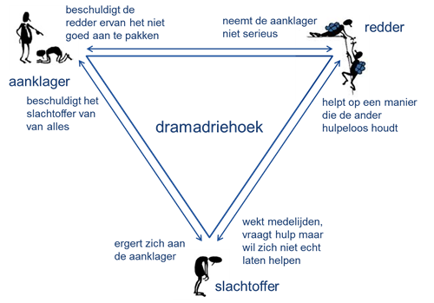
Drama driehoek
Bron: http://www.wagenaarhoes.nl/wie-we-zijn/magazine/coaching-transformatie/dramadriehoek-in-de-praktijk/
Notes:
Geen gelijkwaardigheid, veel onzekerheid en daardoor negatieve reacties geven,.
Er wordt niet gezocht naar oplossingen, men is bezig zijn rol te spelen: geen vooruitgang.
Staat niet vast welk individu, welke rol heeft. Constant in beweging
Aanklager: treft geen blaam, is niet zelf verantwoordelijk, heeft zelf het gevoel beter te zijn dan de ander, en houdt anderen op afstand.
Redder: maakt zichzelf belangrijk, maakt anderen afhankelijk, laat zien hoe goed hij of zij is, bemoeit zich met anderen, niet met zichzelf.
Slachtoffer: hoeft niet na te denken, hoeft niet te kiezen, heeft geen verantwoordelijkheid voor het eigen gedrag, wordt door anderen verzorgd.

Slide 11
Opdracht
Pieter-Jan: Heb je dadelijk even tijd voor me?
Sanne: Wat heb ik nou weer niet goed gedaan?
Pieter-Jan: Helemaal niets, ik bedoel er verder niets mee. Waarom denk jij nu altijd dat jij het niet goed doet?
Sanne: Omdat ik het altijd gedaan heb! Vorige week kwam je nog vertellen dat ik de computers niet goed had afgesloten.
Pieter-Jan: Ja maar, wat wil je dan dat ik doe? Niets zeggen? Ik weet soms echt niet hoe ik iets tegen je kan zeggen.
Sanne: Ik weet wel dat je het niet zo kwaad bedoelt. Weet je, ik heb thuis nog een boekje liggen over communicatie. Misschien wil je dat eens lezen?
Pieter-Jan: Ik heb helemaal geen tips uit een boekje nodig! Bekijk jij die boekjes zelf maar eens!
Geen bijbedoelingen.
Slachtoffer
Aanklager
Aanklager
Slachtoffer
Redder
Aanklager

Slide 12
Ik probeer je alleen maar te helpen.....
Waarom doe je niet..............
Wat moest je zonder mij......
Het is in je eigen belang......
Laat mij het maar doen......
Nu heb ik je ...........
Als jij/de wereld anders was.........
Ik heb je gewaarschuwd........
Als je niet doet, wat ik zeg.......
Aan jou heb ik ook niks.....
Je bent een slechte mentor......
Ik weet niet / kan niet / snap niet ....
Het is zo moeilijk.............
Arme ik...............
Raden maar...........................
Ja, maar...................
Stank voor dank......
Bron: http://www.wagenaarhoes.nl/wie-we-zijn/magazine/coaching-transformatie/dramadriehoek-in-de-praktijk/
Notes:
Geen gelijkwaardigheid, veel onzekerheid en daardoor negatieve reacties geven,.
Er wordt niet gezocht naar oplossingen, men is bezig zijn rol te spelen: geen vooruitgang.
Staat niet vast welk individu, welke rol heeft. Constant in beweging
Aanklager: treft geen blaam, is niet zelf verantwoordelijk, heeft zelf het gevoel beter te zijn dan de ander, en houdt anderen op afstand.
Redder: maakt zichzelf belangrijk, maakt anderen afhankelijk, laat zien hoe goed hij of zij is, bemoeit zich met anderen, niet met zichzelf.
Slachtoffer: hoeft niet na te denken, hoeft niet te kiezen, heeft geen verantwoordelijkheid voor het eigen gedrag, wordt door anderen verzorgd.

Slide 13
http://www.nlfilmdoek.nl/wp-content/uploads/2013/06/hamelen.jpg
Notes:
Dramadriehoek komt ook in gezinnen veel voor en is terug te voeren naar sprookjes.
De Rattenvanger van Hamelen: de rattenvanger in eerste instantie degene die de stad van de rattenplaag redt (redder), daarna degene die bedrogen wordt door het stadsbestuur (slachtoffer) en uiteindelijk de man die verantwoordelijk is voor het ontvoeren van alle kinderen (aanklager).

Slide 14
Bron: http://tessakortenbach.nl/therapie/roodkapje-de-praktijk
Notes:
Roodkapje: naar zieke oma om lekkers te brengen. Helper
Oma: ziek en hulp nodig. Slachtoffer
Moeder: Netjes op het pas blijven: Aanklager
_____
Roodkapje : extra bloemen plukken. Helper
Wolf: verderop in bos mooiere bloemen. Helper
____
Wolf: naar huis oma en doet zich als Roodkapje voor. Helper
Oma: gelooft dit en doet deur open. Slachtoffer
Wolf: eet oma op. Aanklager
____
Wolf trekt kleren oma aan. Slachtoffer
Roodkapje komt eten en bloemen brengen. Helper
Wolf eet Roodkapje op. Aanklager
____
Jager bevrijdt Roodkapje en oma uit buik. Helper
Wolf wordt wakker met stenen in maag en verdrinkt. Slachtoffer

Slide 15
Opdracht
In drietallen: twee in gesprek, één geeft aan wat de rol is
Je spreekt je klasgenoot erop aan dat hij/zij te laat zijn deel van de producttoets heeft opgeleverd
Spreek je collega van je stageplek er op aan dat hij volgens jou op een onprofessionele manier omgaat met cliënten
Bespreek met je werkbegeleider van stage dat je niet zo goed weet hoe om te gaan met die eigenwijze collega
Probeer ook weer uit de dramadriehoek te stappen

Slide 16
Volgende les
Bron: http://ramosburrito.deviantart.com/art/It-s-In-The-Cards-116850413
Notes:
Volgende les gaan we kijken naar je eigen rol in het geheel. Wat is jouw individuele bijdrage aan een groep? Deze les zal in PC vorm gegeven worden.

